Slide 1
一、团队介绍
绿色能源创新团队
绿色能源创新团队聚焦国家能源与环境保护重大战略需求，围绕清洁能源技术开发功能材料以及研发清洁工艺，围绕绿色能源相关方向开展基础性和应用性研究，为保障国家能源安全和服务国家碳达峰、碳中和战略贡献科技力量。重点围绕CO₂捕集利用与封存（CCUS）、刺激响应智能材料、煤化工等方向开展基础性和应用性研究，以打造成为集技术创新、应用转化、汇聚智力、人才培养、服务社会于一体的综合创新团队，为推动清洁能源行业发展和服务国家碳达峰、碳中和战略实施贡献科技力量。
团队目前拥有知名顾问专家3人，高级技术职称研究人员4人，博士6人。近年来，承担横、纵向科研项目三十余项，发表SCI论文40余篇，申请及授权专利20余项，科技成果转化创产值8亿元以上，创利润2.0亿元以上。
研究方向
CCUS技术研究及应用
+
功能材料的开发及应用
+
煤化工材料开发及应用
二氧化碳捕集：Fluor常温脱碳、超重力烟气脱碳、膜分离法脱碳、高效脱碳剂研发等。
二氧化碳转化：甲烷化、甲烷重整等。
盐响应智能材料在油气增产中的应用
CO₂响应智能材料在碳捕集中的应用
pH和温度响应性智能材料在药物释放中的应用
环保、高效阻燃剂材料的制备及应用
煤矿用注浆加固材料的开发及利用
煤炭抑尘剂的制备及应用
1

Slide 2
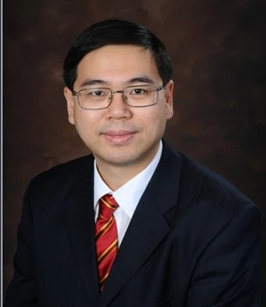
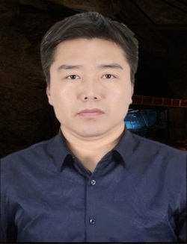
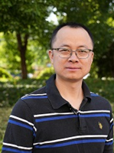
一、团队介绍
绿色能源创新团队
技术顾问
陈曦 哥伦比亚大学终身教授
美国（ASME）多功能材料专业委员会主席
纳米能源材料专业委员会主席
材料学部（Materials Division）执行委员
西安交大国际应用力学中心常务副主任
国际全碳循环的领导者之一
发表SCI论文300多篇，被引次数达上万次，H指数大于54。
敬登伟 西安交通大学 教授
英国皇家学会牛顿高级学者
国家自然科学基金杰出青年基金获得者
国际期刊主编:Nano Reports
中国工程热物理学会多相流专业委员会委员
中国可再生能源学会青年工作委员会委员
中国可再生能源学会氢能专委会委员
国家重点基础研究计划能源规划编写组成员
国家自然科学基金通信评审专家
国家及教育部科学技术奖励评审专家
师进文 西安交通大学 教授
陕西省可再生能源工程技术研究中心副主任
从事太阳能制氢、新能源材料、光催化、碳捕集与利用、空气取水、能质传递与转化等研究工作
发表SCI论文180余篇，授权国内及国际专利70余项
先后主持国家及企业项目30余项。
2023、2024连续两年年入选世界排名前2%科学家名单
团队技术顾问专家为顶级专家学者，为团队发展提供指导
2

Slide 3
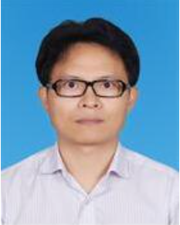
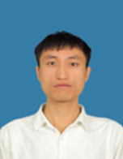
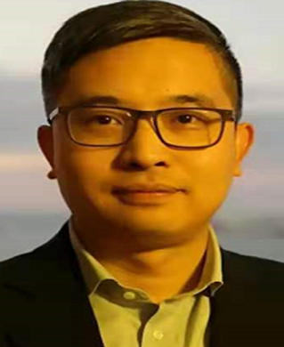
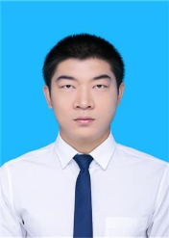
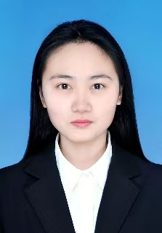
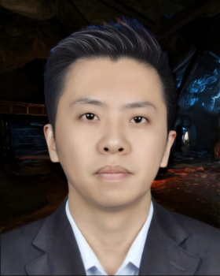
一、团队介绍
绿色能源创新团队
骨干成员
刘杰 教授，高级工程师
新西兰皇家科学院院士，承担中海油、中石化、中石油等横向科研项目多项、多项发明专利，气体净化科技成果转化超过10亿元
中国机械工业协会失效分析专家
中国化工协会会员
中国酸碱工业协会会员
NACE会员
中海油研究院研发中心经理
腐蚀工程防护中心主任
陕西省能源化工研究院总工
郝世雄 教授，硕导
田海洋 副教授/硕导/博后
主要从事光催化降解工业废水、吸附处理低浓度工业废水以及煤层甲烷的吸附/脱附规律等研究工作。发表SCI 论文10余篇，申请及授权发明专利6项。
主要从事环境响应（盐、CO2、pH、温度）智能材料研发与应用，在油气增产助剂、药物释放水凝胶、碳捕集吸收剂研发方面具有丰富经验。主持省部级项目3项，发表SCI 论文10余篇，授权发明专利8项。
李磊 副教授、高级工程师/硕导
目前承担中海油、中石化、中石油等横向科研项目多项，冶金方面科技成果转化超过5亿元
金川集团有限公司（世界500强企业）
西安交通大学访问学者
主要从事CCUS工艺技术、有色金属选矿，精炼及湿法冶金等领域的教学与科研工作
发表论文20余篇，申请专利10余项
李江伟 博士
罗艳 博士
主要从事CO₂和CH₄的捕集与转化相关方面的研究。发表4篇SCI论文，在二氧化碳捕集、催化剂材料的设计与合成、催化剂表征及催化机理分析等方面具有丰富经验。
主要从事柔性电极、柔性超级电容器等的研究工作。发表SCI论文4篇。在电化学材料制备及应用方面具有丰富经验。
团队骨干成员具有具有高级职称，且常年在科研一线工作，丰富企业工作经历具有丰富的科研经验，能够保证指导学生顺利开展实验研究工作。
3

Slide 4
二、部分承担科研项目
绿色能源创新团队
纵向项目
(1) 常温脱碳装置试制，陕西省国资委，700万。
(2) 鄂尔多斯盆地奥陶系马家沟组大规模实施二氧化碳地质封存的综合研究与数值模拟（国家重点研发计划），科技部，311万。
(3) 聚晶金刚石复合片脱钴技术的开发与规模化应用，山东省科技厅，40万
(4) 高比表面碳材料的改性及其在含低浓度全氟辛酸废水溶液中的性能和作用研究，四川科技厅重点项目，20万
(5) 化学吸收法CO₂捕集工程方案设计指南编制，国家重点实验室，20万
(6) 低伤害聚合物型酸化自转向剂合成及自转向机理研究，四川省科技厅青年基金项目，10万
(7) 小窑破坏区顶板管控技术研究与应用 四川省科技厅 20万
(8) 锂渣基复合活性粉体材料的制备及充填应用技术 自贡市科学技术局 20万
(8) 低浓度CO2烟气的液-液相变吸收剂设计 国家重点实验室，2万
(9) 煤炭综采工作面采空区区域高效复合阻燃材料开发及应用研究 自贡市科学技术局 2万
(10) 烟气中CO2超重力捕集技术项目的成熟度评估与风险管控研究 国家重点实验室，2万
横向项目
（1）濮城采油厂天然气回收项目，中石化中原油田分公司，2490万。
（2）中海油2万方每天常温脱碳项目，中海油滨州终端，700万。
（3）海上平台超重力工艺研究项目，中海油能源发展股份有限公司，361万。
（4）低温液氨储罐应力腐蚀机理及试验研究，中海石油气电集团有限责任公司，103.6044万。
（5）燃煤电厂二氧化碳捕集工艺包研发，西安交通大学，48.8万。
（6）巴彦-河套探区环空带压井封堵技术服务，天津聚海能发石油技术有限公司， 30.0万。
（7）二氧化碳捕集工艺及颗粒物冲蚀监测工艺研发，西安交通大学，29.98万。
（8）燃气烟气二氧化碳捕集工艺包中试试验研究，西安交通大学，28.8万。
（9）山西煤炭运销集团南河煤业综采工作面采空区区域高效复合阻燃剂材料应用研究项目，山西煤炭运销集团南河煤业有限公司，28.7万。
（10）碳捕集系统吸收解吸设备设计计算，湛江南海西部石油勘察设计有限公司，20万。
（11）掘进巷道易燃煤层临时防灭火技术研究及应用，山西煤炭运销集团七一煤业有限公司，18.98万。
（12）低温精馏法分离天然气中CO₂工艺技术研究，浙江舟山宸佰工程技术有限公司，15万。
（13）膜分离法捕集伴生气中二氧化碳工艺技术，石家庄源之润科技有限公司，15万。
（14）用于超重力技术捕集二氧化碳药剂的性能测试和评价研究，石家庄和昌环保科技有限公司，10万。

Slide 5
二、部分承担科研项目
绿色能源创新团队
横向项目
（15）钻头设计开发与现场数据采集 陕西省能源化工研究院 26.5万
（16）电解稀释液和超声波防治海生物模 拟实验服务 中海油（广东）新能源工程设计有限公司 15.759万
（17）储层治理、助排与水力喷砂钻孔测试技术服务 中油博淏科技（天津）有限公司 8.5万
（18）天然气脱碳用相变吸收剂性能测试分析西北大学2.3万
（19）伴生气脱碳用相变吸收剂性能测试分析西北大学2.7万
（20）便携式快速气质检测技术服务项目中国石油集团川庆钻探工程有限公司页岩气勘探开发项目经理部 62.135万
（21）500Nm3/h 船海领域碳捕集系统 Aspen 基础模型 西安交通大学 9.2
（22）500Nm3h 船海领域碳捕集系统的方案设计基础模型 西安交通大学 8.8
团队常年承担中石油、中石化、中海油等国有大型企业课题研究。
科研经费充足，保证实验研究工作顺利开展。

Slide 6
三、部分文章及专利
绿色能源创新团队
文章
1. Luo Yan, Zeng Haobin, Xiang Xingzhou, et al. Binder-free electrode prepared by customized functional groups on MoS₂ for high performance flexible supercapacitors [J]. Journal of Alloys and Compounds, 2025(1010): 178162.
2. Xia Zhang，Changcheng Yang，Shixiong Hao. Tightly and abundantly contacted Z-scheme heterojunction of Bi-modified TiO₂/BiOCl: In-situ construction and boosting visible-light-driven purification of liquor brewing wastewater [J].Journal of Alloys and Compounds, 2024, 997: 174910.
3. Tian Haiyang, Shi Yunfeng, Quan Hongping, et al. Effect of CaCl₂ on the micromorphology of a self-thickening agent (TZXJ) for acidizing diversion [J]. Journal of Molecular Liquids, 2024, 398: 124303.
4. Tian Haiyang, Shi Yunfeng, Quan Hongping, et al. Effect of calcium chloride on thickening and rheological properties of a self-thickening acid [J]. Petroleum Science and Technology, 2024: 2442008.
5. Li Lei, Study on cobalt removal process of PDC by pressurized chemical precipitation method [J]. Diamond & Related Materials, 2023,139:110368.
6. Li Jiangwei, Dou Liguang, Gao Yuan, et al. One-step plasma reforming of CO₂-CH₄ into hydrogen and liquid fuels: The roles of Cu and Fe sites on products distribution [J]. Fuel Processing Technology, 2023,242 :107648.
7. Changcheng Yang, Xia Zhang, Shixiong Hao. Well-designed MOF-derived hollow octahedral structure TiO₂ coupled with ultra-thin porous g-C₃N₄ to enhance the degradation of real liquor brewing wastewater [J]. Applied Surface Science, 2023, 616: 156471.
8. Luo Yan, Ji Peilong, Li Jiangwei, et al. Self-supporting electrodes with in-situ built aniline on carbon fibers and reduced graphene oxide covalently for stable flexible supercapacitors [J]. Journal of Energy Storage, 2023,64: 106898.
9. Lei Li, Jie Liu. Preparation of mesocarbon microbeads by thermal polymerization of the blended coal tar and biomass tar pitch as anode material for sodium-ion batteries [J]. Int. J. Electrochem. Sci., 2022, 17: 221150.
10. Li Jiangwei, Dou Liguang, Gao Yuan, et al. Revealing the active sites of the structured Ni-based catalysts for one-step CO₂/CH₄ conversion into oxygenates by plasma-catalysis [J]. Journal of CO₂ Utilization, 2021,52 :101675.
11. Jie Liu, Jianbin Li, Wei Zhao, et al. Modeling and Experimental Study of Self-Suspension Fracking Liquid Containing Nanoparticles [J]. The Journal Chemistry and Technology of Fuels and Oils, 2021, 2(624):79-86.
12．Jie Liu, Hongying Liu, Lei Li. Study on Hydromechanics with Particles and Bubbles Based on Finite Element Modeling [J]. Advances in Optics and Computational Sciences, 2021, 1881:206-211.
13. Lei Li, Xiongchao Lin, Yukun Zhang, et al. Characteristics of the mesophase and needle coke derived from the blended coal tar and biomass tar pitch [J]. Journal of Analytical and Applied Pyrolysis, 2020, 150:104889.
专利
1. 田海洋，周文华，卓哲，李磊，李江伟，等. 一种超长碳链抗盐型酸化缓速剂及其制备方法， CN202510852275.6
2. 刘杰，田海洋，李磊，敬登伟，李江伟，等. 一种常温脱除天然气中二氧化碳的脱碳剂及脱除方法和装置，CN202411646916.4
3. 李江伟，李磊，田海洋，刘杰，罗艳，等. 一种富集油田伴生气中二氧化碳的系统及方法，CN202411420436.6
4. 李磊，唐鹏，刘杰，田海洋，覃孝平，游俊杰. 一种低能耗的超低CO₂浓度烟气碳捕集脱除系统及工艺，CN202311119054.5
5. 李磊，武琬越，陶静，邢波，刘杰，田海洋. 一种聚晶金刚石复合片脱钴保护装置及其脱钴方法，CN202310450334.8
6. 李磊，黄勇，武琬越，刘杰，田海洋. 一种OLED银靶材盐酸冲洗所得沉淀物提纯Ag的方法, CN202310444455.1
7. 李磊，刑波，刘杰. 一种脱除聚晶金刚石复合片中钴的方法， CN202210780771.1
8. 李磊，刘杰，武琬越，郭静. 一种超临界萃取分离中间相炭微球的方法，CN202210153375.6
9. 李磊，刘杰，武琬越，等. 一种中间相炭微球及其制备方法: CN202210086436.1
10. 田海洋，刘杰，覃孝平，李磊，刑波. 一种温敏性抗氯化钙非离子疏水缔合聚合物及其制备方法，ZL202210845361.0
11. 郝世雄, 张霞, 刘梦婷, 等. 一种全氟辛酸吸附剂的制备方法. ZL 202211495305.5
12. 郝世雄, 余晓鹏, 王议, 等. 一种活性炭表面带正电的修饰方法. ZL 202210992876.3
团队老师发表多篇SCI论文及专利，在指导学生科研论文写作方面具有丰富的经验。

Slide 7
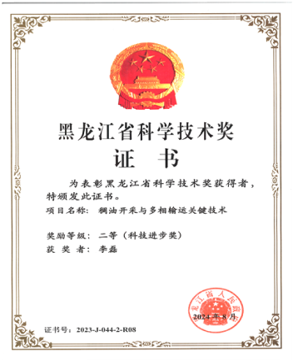
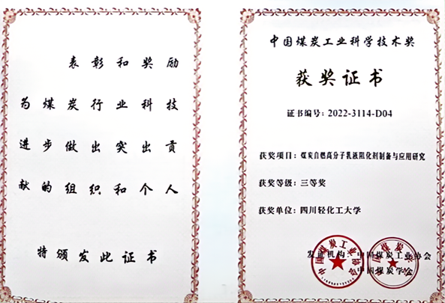
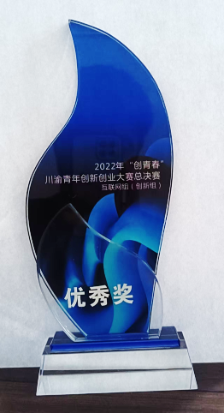
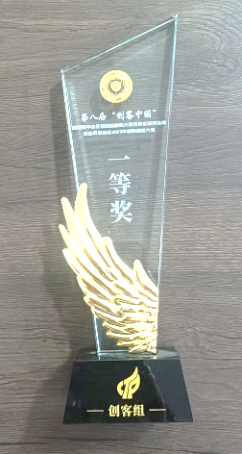
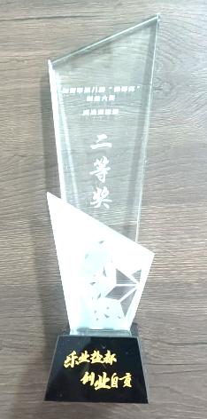
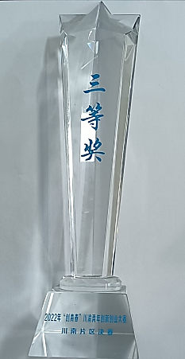
四、获奖
绿色能源创新团队
（1）黑龙江省科学技术奖，二等奖，2024年。
（2）发明创业奖成果奖，二等奖，2025年。中国商业联合会，科技进步奖一等奖，2025年
（3）中国煤炭工业科学技术奖，三等奖，2022年。
（4）高含硫化氢伴生气回收利用技术创新与实践，中海油（中国）有限公司，科技进步奖，一等奖，2014年，1/14。
（5）李磊，中国国际大学生创新大赛入库专家，2025年度“天府杯”创新创业大赛二等奖；第十四届中国创新创业大赛(四川赛区)决赛入围奖，
2025年第十一届全国大学生能源经济学术创意大赛四川-云南-西藏赛区省赛一等奖；2024年度“盐都杯”创新创业大赛二等奖；以第一指导教师身份指导学生省级大创项目2项；国际大学生互联网+创新创业大赛省级银奖5项；铜奖3项；其他A类赛事省级奖励8项。
（6）田海洋，指导1名硕士研究生获国家奖学金；指导学生省级大创项目2项；全国大学生生命科学竞赛四川赛区-省级三等奖1项；全国大学生化工实验大赛西南赛区-省级三等奖1项；中国国际大学生创新大赛-校级奖项4项。
团队科研成果推广应用效果显著，获得多项奖项。同时，团队老师在指导学生竞赛方面具有丰富经验，有助于学生全方面发展。
推荐至西安交通大学、中国矿业大学（北京）、
西南石油大学、辽宁石油化工大学等高校读博。

